Slide 1
自主學習說明簡報

Slide 2
分工
教務處：自主學習時段安排及排課需求、統合及分配資源、規劃 時程、場地安排、辦理自主學習相關增能研習、辦理成 果發表會
輔導室：自主學習及學習歷程檔案輔導
學務處：出缺席登記
導師端：指導自主學習計畫撰寫、自主學習計畫審查 、過程檢核
課諮師：了解自主學習規劃

Slide 3
時程規劃
計畫撰寫 1/24~2/10日止
計畫審查 2/11~2/18日止
成果發表會 5/30
學習歷程檔案繳交(依註冊組公告日期)

Slide 4
時段與場地
星期三第二節，高一高二同步實施
地點：
原班教室
自主學習教室
TEAL教室
電腦教室
齊家館
實驗室
使用各場地須提前申請

Slide 5
地點與設備
設備： 自主學習時段原則上須需要的設備請自行攜帶
學校有90台Chromebook可供各班提出需求借用
自主學習所使用之材料請自行準備。

Slide 6
LQ（Learnability Quotient，學習力商數）
未來的世界，只看IQ、EQ已經落伍，
只有LQ，才能讓人與時俱進，從容面對變局。
引自天下雜誌第660期

Slide 7
21世紀的文盲，
不是不懂讀寫的人；
而是不懂如何學習、 如何拋棄所學、
重新學習的人。
——未來學家 Alvin Toffler

Slide 8
108 課綱目的
培育師生成為 終身學習者

Slide 9
大綱
1.
何謂自主學習 自主學習三大問
3.
如何聚焦學習方向 地毯式搜尋-可靠的 閱讀參考資料
2.
4.
自主學習困境與方向 認識自己
發想方向
自主學習平台介紹

Slide 10
自主學習三大問
1
為什麼要做？ 可以幹嘛？
培養解決問題的能力
了解我選擇主題的相關知識 可以放在學習歷程檔案

Slide 11
自主學習三大問
2
我可以做什麼主題呢？
沒有特別限制， 不一定要跟學科有關
主題是否符合我的需求、 好奇、 興趣？

Slide 12
自主學習三大問
3
需不需要其他人的幫助？
不需要什麼都靠自己
網路、 老師、 同學都可以是我的學習資源 甚至可以組隊一起進行

Slide 13
自主學習， 你的困境是…
不了解自己
找不到主題
不知道目標
不清楚做法

Slide 14
你認識自己嗎？
能力：你覺得自己擅長的能力
（ 不用跟別人比～ ）
興趣：你有空時喜歡做什麼？
做什麼事會讓你覺得有趣？

Slide 15
發想方向
擅長
適合成為自主學習方向
有興趣
沒興趣
不擅長

Slide 16
如何聚焦自主學習主題？ 哪裡有可靠的參考閱讀資料？
天下資料庫
Hyread 全文資料庫
科學人資料庫
500輯
地球圖輯隊
各大學開放式課程
另外於此網站中整理各式資源請參考利用
自主學習行動網

Slide 17
自主學習流程
確認主題
搜索資料
撰寫計畫
計畫審查
2/18日前完成。
確認計畫的可執行性
確認具有學習內容
執行計畫
上傳歷程平台
撰寫成果報告
完成計畫
每周檢核
確實瞭解學生執行狀況
提供學生協助

Slide 18
學習計畫產出實作
從自己的興趣發想主題
地毯式搜尋你剛才發想的主題，
並利用SMARTER 將它寫得更仔細
訂出可執行目標(不要太空泛或目標太大)

Slide 19
S 具體目標 M衡量標準 A 可達成性 R 相關因素 T 投入時間 E 學習環境 R 所需資源
用什麼工具做什麼成品？
對我來說什麼叫做好？
目標我可以達成嗎？為什麼？
為什麼我要做這個主題？
我有多少時間可以運用？
我需要什麼學習環境？
如何初步探索學習主題？

Slide 20
五步驟規劃計畫書

Slide 21
充分考量可運用時間
時程規劃 | 週次 | 學習目標
 | 1
 | 2
 | 3
 | 4
 | 5 | 校慶
 | 6
 | 7
 | 8
 | 9
 | 10 | 英文話劇比賽
 | 11
 | 12
 | 13
 | 14
 | 15
 | 16
步驟一
自主學習課程有幾週？
每週有多少時間可以運用？ 是否需要加上課外時間？

Slide 22
步驟二
時程規劃 | 週次 | 學習目標
 | 1
 | 2
 | 3 | 完成資料查詢
 | 4
 | 5 | 校慶
 | 6
 | 7 | 完成英文翻譯
 | 8
 | 9
 | 10 | 英文話劇比賽
 | 11
 | 12
 | 13
 | 14 | 完成指南
 | 15
 | 16 | 教師檢核與學生反思
週次
學習目標
1
資 料 查 詢 階 段
2
3
把成果拆成 3-4 個目標
4
5
6
翻 譯 階 段
時 程 規 劃
7
拆解計畫，設定目標
8
9
一個目標要花費多久時間？
10
英文話劇比賽
製 作 階 段
11
12
13
14
反 思 階 段
15
16

Slide 23
步驟三
時程規劃 | 週次 | 學習目標
 | 1
 | 2
 | 3 | 完成資料查詢
 | 4 | 和老師討論資料
 | 5 | 校慶
 | 6
 | 7 | 完成英文翻譯
 | 8 | 和老師討論翻譯
 | 9
 | 10 | 雲鄉食情專題發表
 | 11
 | 12
 | 13 | 和老師討論並做最後修改
 | 14 | 完成指南
 | 15
 | 16 | 教師檢核與學生反思
週次
學習目標
1
資 料 查 詢 階 段
2
3
完成資料查詢
安排討論日期與時間
4
5
6
翻 譯 階 段
時 程 規 劃
7
完成英文翻譯
安排與指導老師的討論
8
9
建議在目標前後
10
英文話劇比賽
製 作 階 段
反 思 階 段
11
12
13
14
完成指南
15
16
教師檢核與學生反思

Slide 24
步驟四
時程規劃 | 週次 | 學習目標
 | 1 | 擬定主題、確認主題
 | 2 | 查詢資料：嘉義美食
 | 3 | 查詢資料：嘉義旅遊景點
 | 4 | 和老師討論資料
 | 5 | 校慶
 | 6 | 翻譯成英文：嘉義美食
 | 7 | 翻譯成英文：嘉義旅遊景點
 | 8 | 和老師討論翻譯
 | 9 | 製作指南：嘉義美食
 | 10 | 桃城食情專題發表
 | 11 | 製作指南：嘉義旅遊景點
 | 12 | 製作指南：封面設計
 | 13 | 和老師討論並做最後修改
 | 14 | 完成指南
 | 15 | 準備自主學習成果發表
 | 16 | 教師檢核與學生反思
週次
學習目標
1
資 料 查 詢 階 段
2
3
完成資料查詢
設定其餘週次的進度
4
和老師討論資料
5
6
翻 譯 階 段
時 程 規 劃
7
完成英文翻譯
拆解大目標為小目標
8
和老師討論翻譯
9
方便小小檢核進度
10
英文話劇比賽
製 作 階 段
11
12
小成就累積大成果
13
和老師討論並做最後修改
14
完成指南
反 思 階 段
15
16
教師檢核與學生反思

Slide 25
時 程 規 劃 | 週次 | 學習目標
 | 1 | 擬定主題、確認主題
 | 2 | 查詢資料：嘉義美食
 | 3 | 查詢資料：嘉義旅遊景點
 | 4 | 和老師討論資料
 | 5 | 校慶
 | 6 | 翻譯成英文：嘉義美食
 | 7 | 翻譯成英文：嘉義旅遊景點
 | 8 | 和老師討論翻譯
 | 9 | 製作指南：嘉義美食
 | 10 | 桃城食情專題發表
 | 11 | 製作指南：嘉義旅遊景點
 | 12 | 製作指南：封面設計
 | 13 | 和老師討論並做最後修改
 | 14 | 完成指南
 | 15 | 準備自主學習成果發表
 | 16 | 教師檢核與學生反思
週次
學習目標
1
擬定主題、確認主題
步驟五
資 料 查 詢 階 段
2
查詢資料：台南美食
3
查詢資料：台南旅遊景點
使用「動詞」撰寫目標
4
和老師討論資料
5
校慶
6
翻譯成英文：台南美食
翻 譯 階 段
時 程 規 劃
7
翻譯成英文：台南旅遊景點
強化行動力
8
和老師討論翻譯
9
製作指南：台南美食
Ex. 完成、製作、搜尋、討論
10
英文話劇比賽
製 作 階 段
11
製作指南：台南旅遊景點
12
製作指南：封面設計
13
和老師討論並做最後修改
14
完成指南
反 思 階 段
15
準備自主學習成果發表
16
教師檢核與學生反思

Slide 26
充分考量可運用時間
把成果拆成 3-4 個目標 安排討論日期與時間
步驟一
步驟二
步驟三
步驟四
設定其餘週次的進度
使用「動詞」轉寫進度
步驟五

Slide 27
學生端自主學習平台操作說明
導師審查帳號：SXXXX (XXXX為四碼職號)
學生帳號密碼：學號(請登入後修改)
若忘記密碼請找劉信廷老師

Slide 28
教師端介面

Slide 29
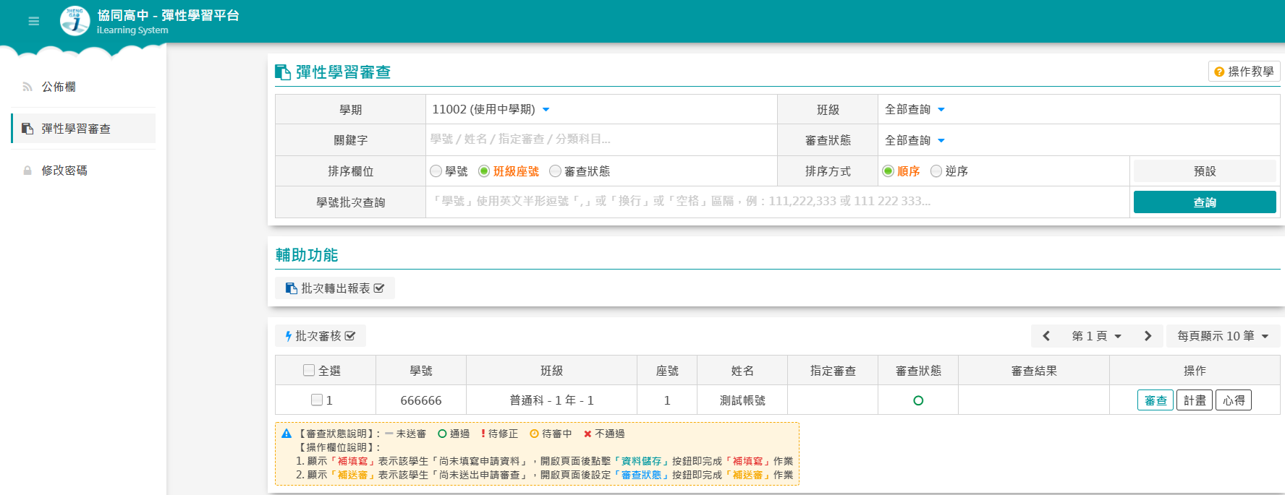
彈性學習審查-審查學生計畫內容
1
點選審查
2

Slide 30
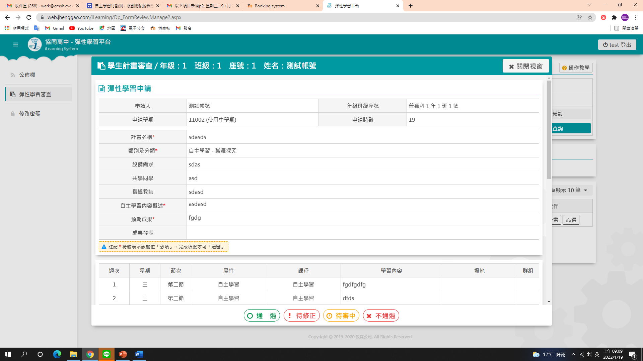
彈性學習審查-審查學生計畫內容(選擇審查狀態)
審查狀態: 通過、待修正、不通過。
(通過時，自主學習計畫會被鎖定無法再編輯)
(待修正時，將重新開啟編輯自主學習計畫功能)

Slide 31
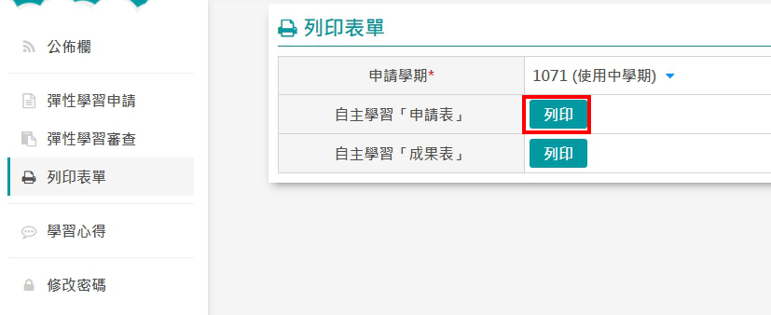
列印表單-請通過計畫的學生列印下載自主學習申請表，再將自主學習計畫表簽名 繳回教務處。

Slide 32
學生端介面

Slide 33
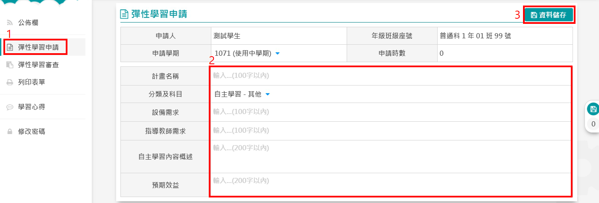
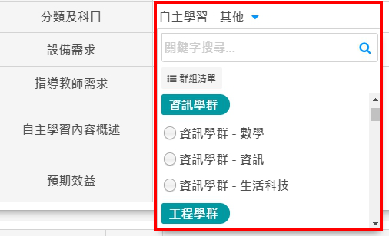
彈性學習申請-填寫你的自主學習內容
記得選擇分類項目

Slide 34
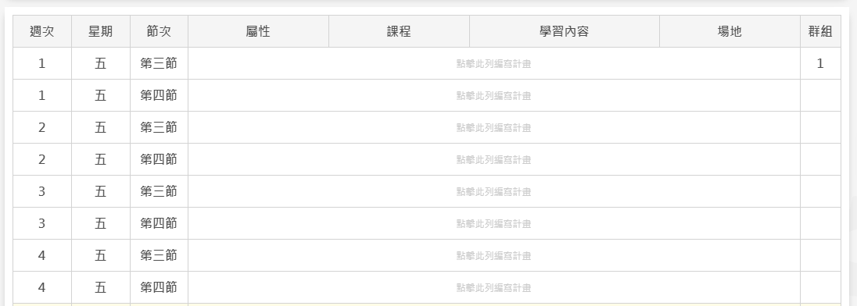
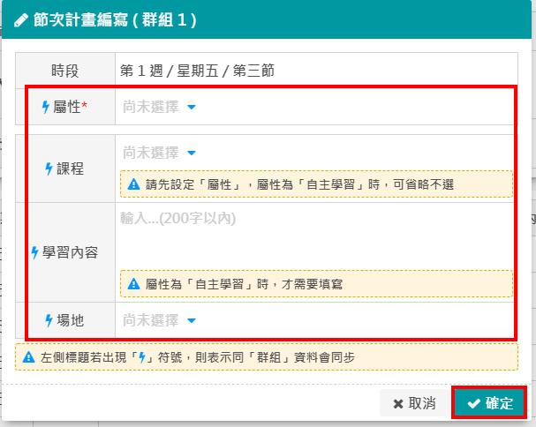
彈性學習申請-填寫你的自主學習內容(每周學習內容)

Slide 35
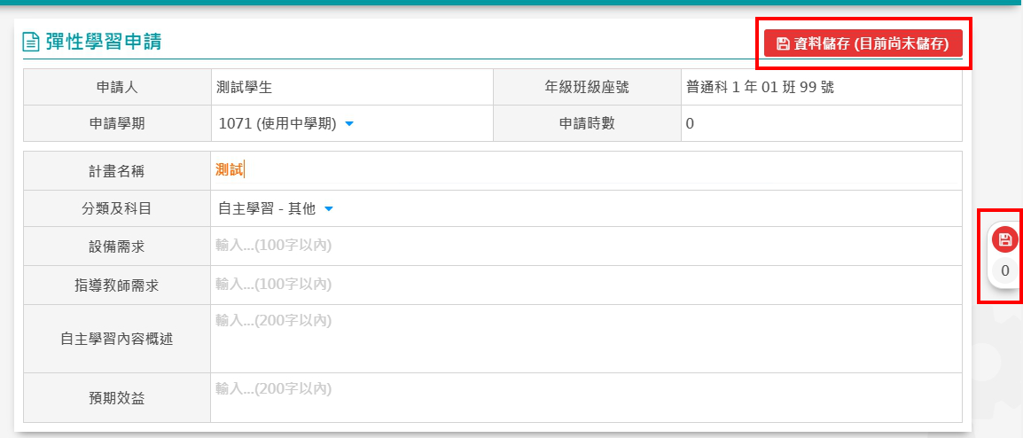
彈性學習申請-編寫完自主學習內容記得按下資料儲存

Slide 36
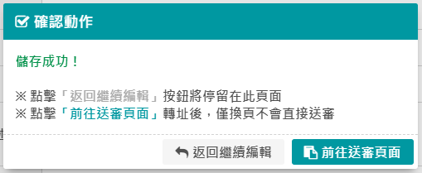
彈性學習申請-儲存後，若想要再次編輯，請按「返回繼續編輯」。
已編輯完成請按「前往審查介面」 。

Slide 37
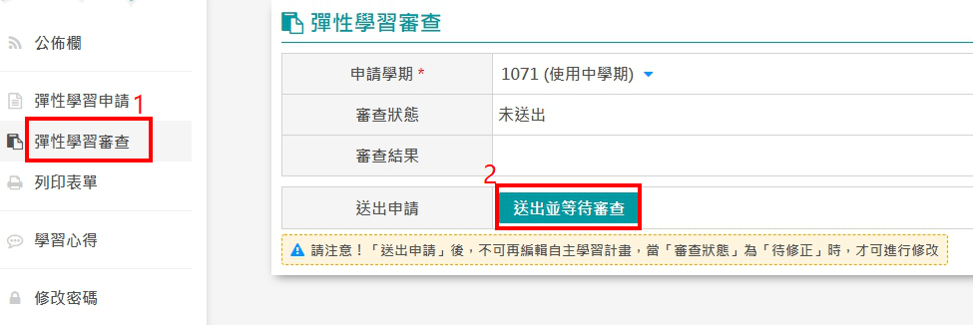
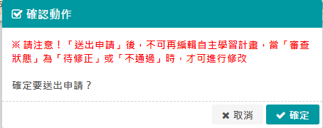
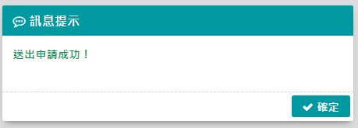
彈性學習審查-確定編輯完畢，按下送出並等待審查。
送出申請後不可再編輯自主學習計畫，按下確定後系統會提示送出申請成功。

Slide 38
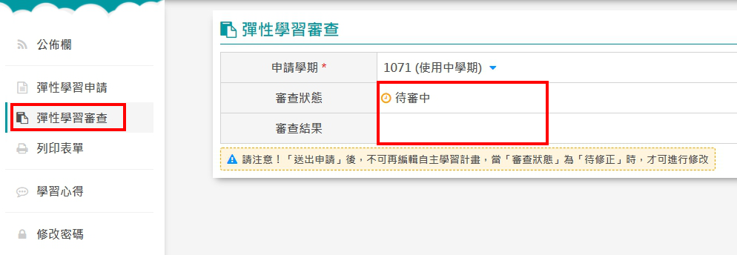
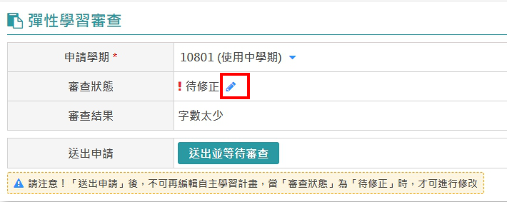
彈性學習審查-老師審查完畢後可查看
審查狀態: 通過、待修正、不通過。 (待修正時，將重新開啟編輯自主學習計畫功能)
審查結果:顯示待修正或不通過原因。
修正後再次送出

Slide 39
列印表單-列印下載自主學習申請表，再將自主學習計畫表簽名繳回教務處。

Slide 40
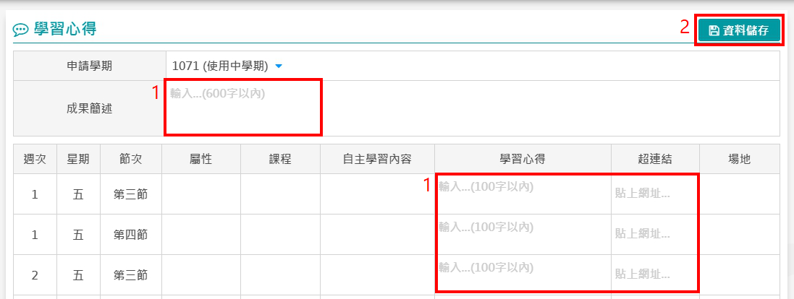
成果簡述及學習心得
-對應每週的自主學習內容，撰寫學習心得、成果簡述，貼上超連結作為記錄。記得按下資料儲存。

Slide 41
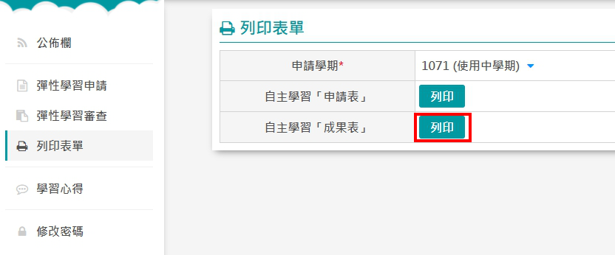
列印表單-學期末可列印出自主學習成果表，下載word檔可再自行美編，
並上傳學習歷程系統。

